Slide 1
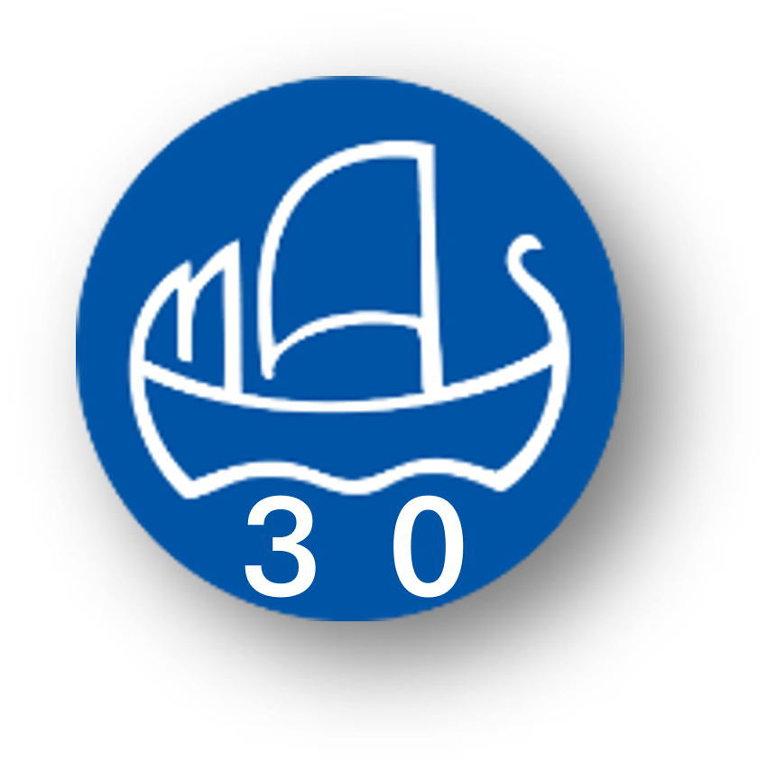
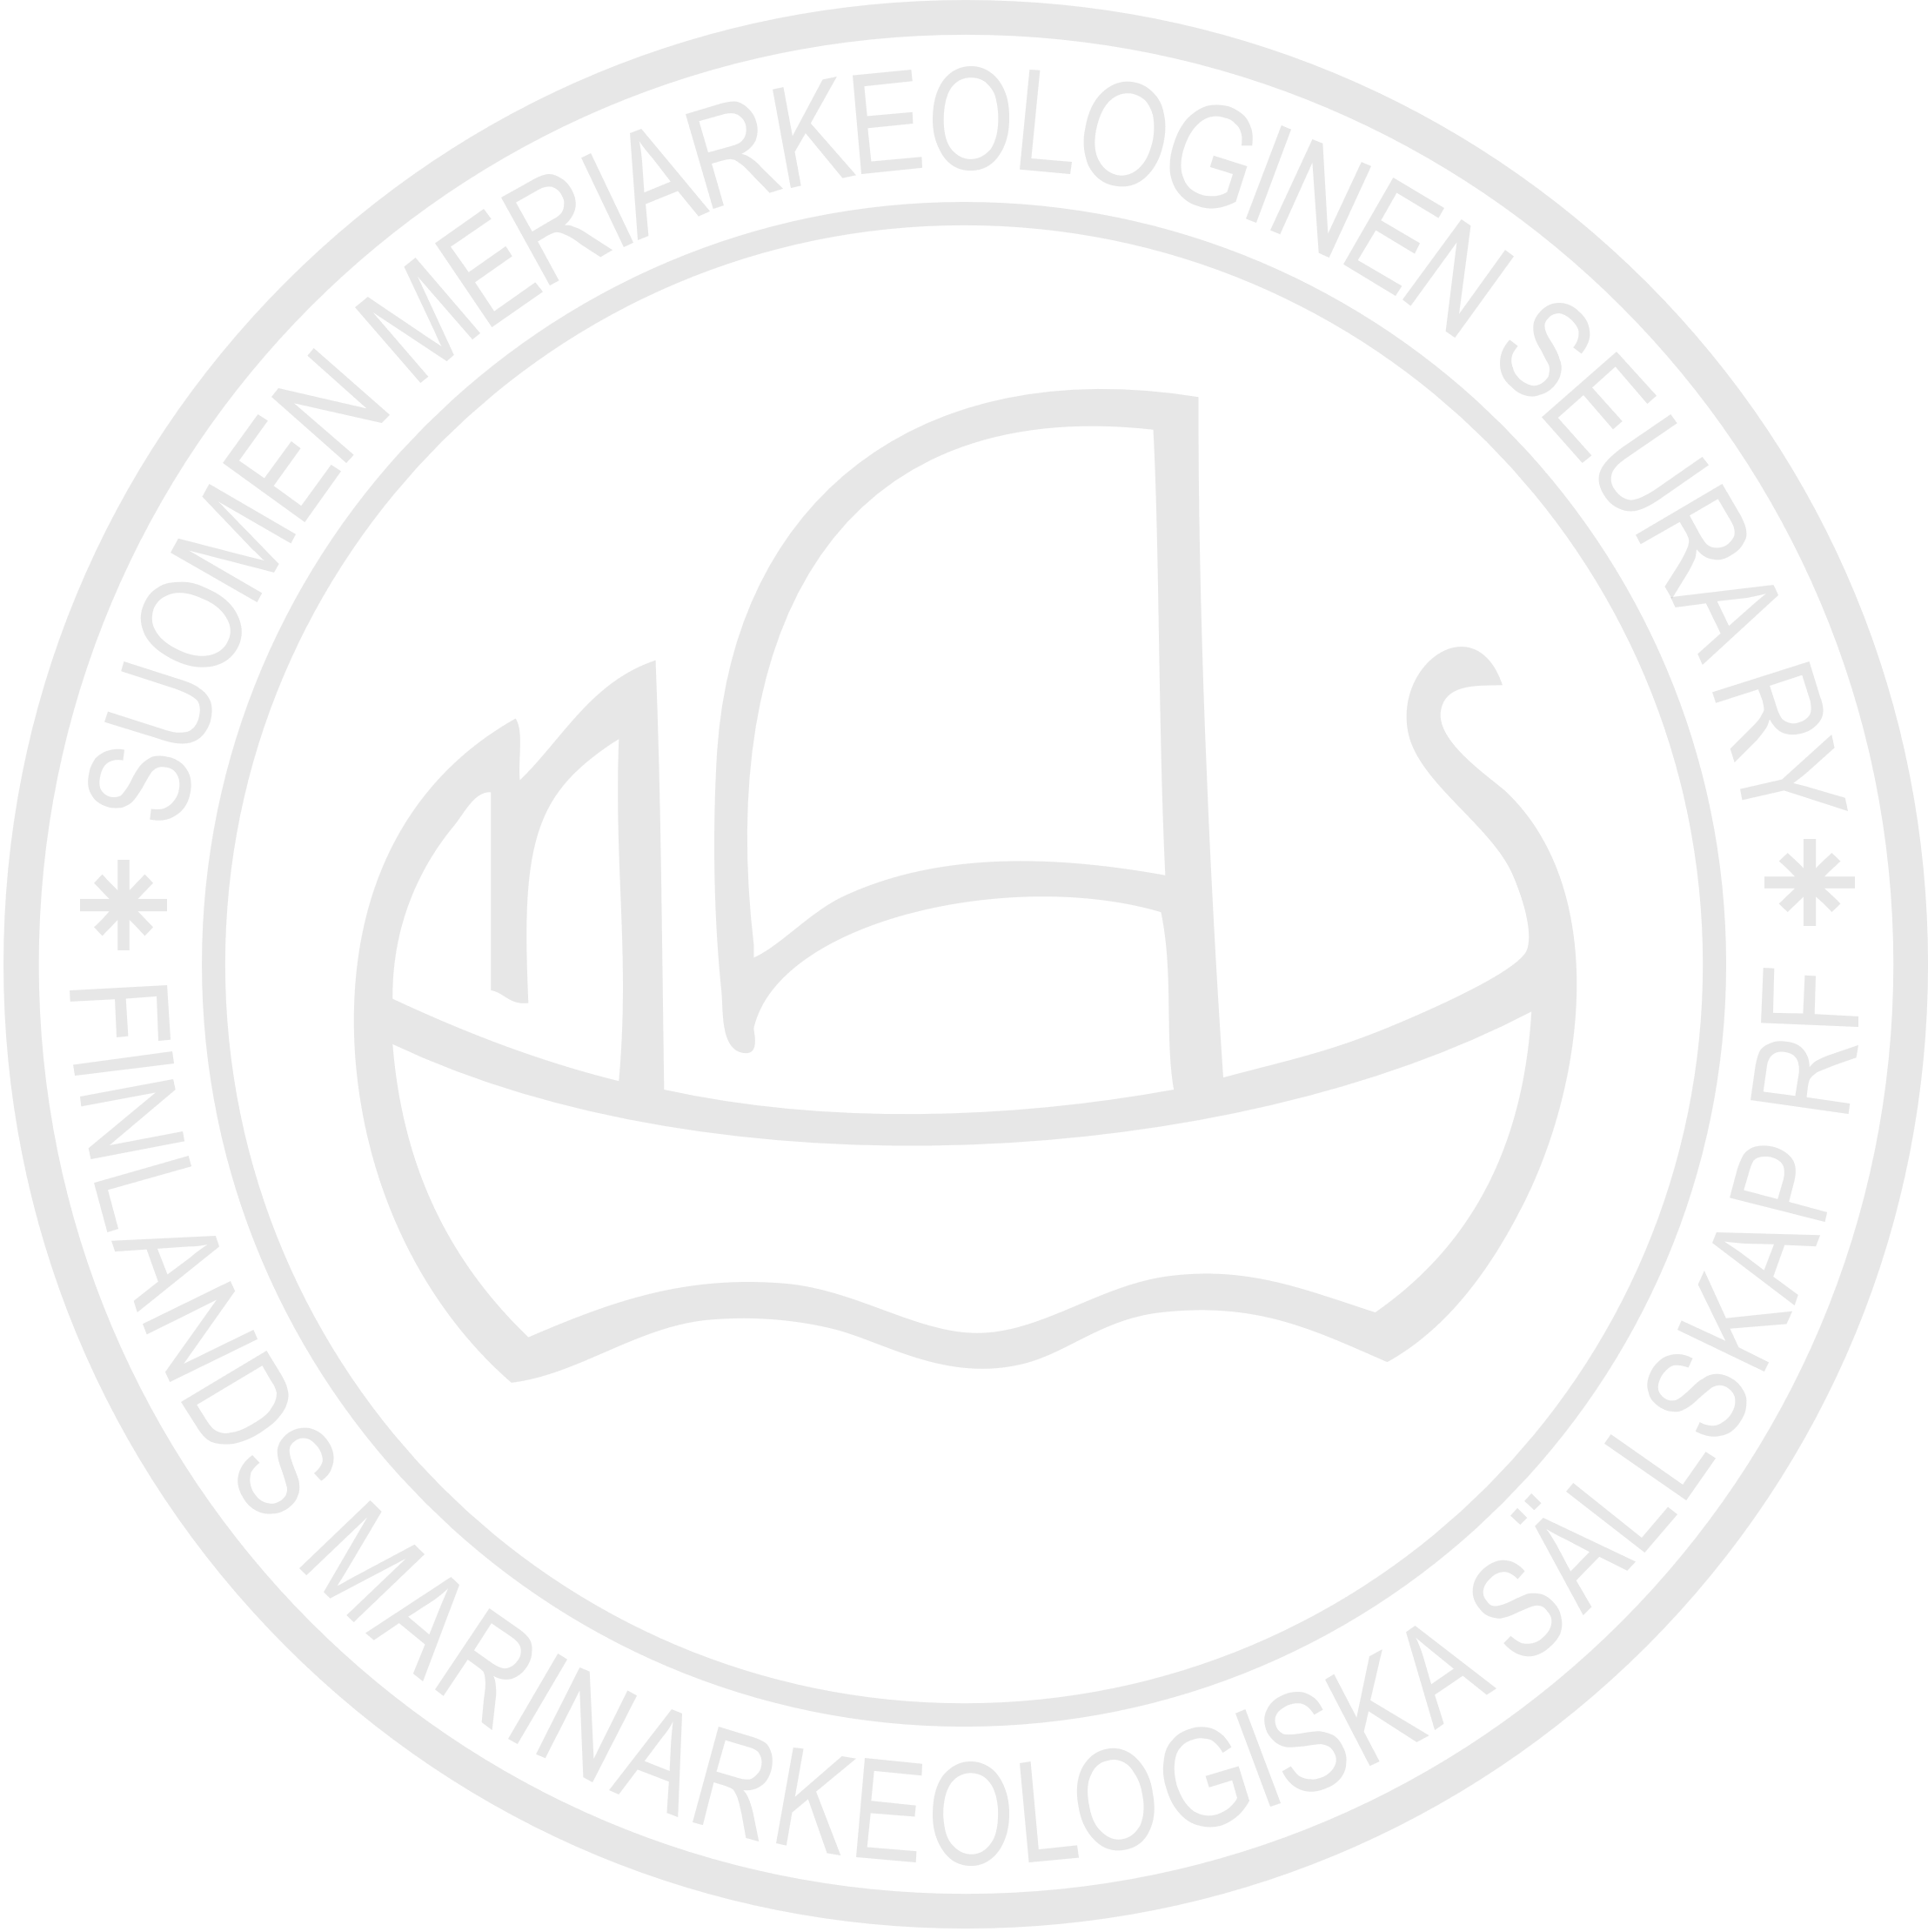
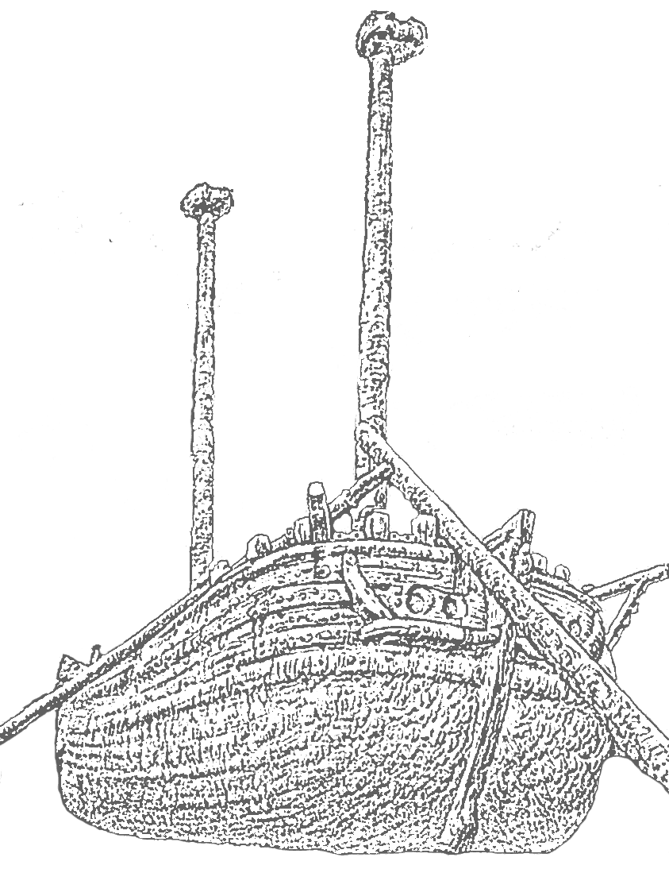
SUOMEN MERIARKEOLOGINEN SEURA

Slide 2
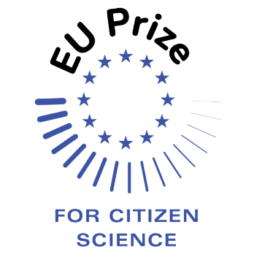
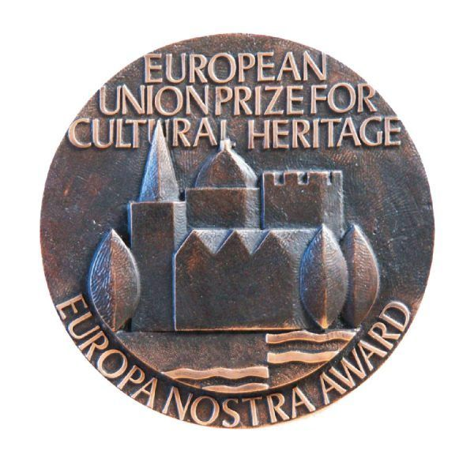
SUOMEN MERIARKEOLOGINEN SEURA .
perustutkimuksen pääasiallinen tekijä
ALAN kehityksen suunnannäyttäjä
Avoimen tieteen edelläkävijä

Slide 3
Suomen Meriarkeologinen seura “pähkinänkuoressa”
Tieteellisten seurojen valtuuskunnan jäsenseura (tsv.fi)
Ainoa UNESCO:n akreditoima tieteellinen seura Suomessa
Edustaa Nautical Archaelogy Societyn koulutusta Suomessa
IKUWA7 konferenssin järjestäjä
TSV:n tiedepalkinto, Euroopan Komission Europa Nostra –palkinto, EU:n kansalaistiedepalkinto 2025
Noin 200 jäsentä & 3000-4000 seuraajaa
Vuotuinen toiminta (~90% alan kenttätöistä)
9 päivän kenttätyöleiri heinäkuussa
Kaksi nelipäiväistä tutkimusmatkaa
Porkkalan ja Saaristomeren hylkypuistojen ylläpito
Noin 20-30 kohteen tarkkuusinventaariota vuosittain
Reilusti yli 400 henkilöleirivuorokautta kentällä
Merihistorian Päivät joka toinen vuosi Merihistoriallisen seuran kanssa
Raportoimme Museovirastolle ja avustamme akateemisia tutkijoita

Slide 4
Suomen Meriarkeologinen seura “pähkinänkuoressa”
”kaikki” alan kenttätyökoulutus (NAS) Suomessa
”rajoittamaton” tallennustila tutkimusaineistoille verkossa
”tehokas” 3D-työasema verkossa kaikille jäsenille
lähes ”kaikkien” Suomenlahden tai Saaristomeren kulttuuriperintötutkimusten datalähde tai kenttätyöresurssi
kaikki aineisto ”data”, tuotokset ”3D-mallit” ja tulokset ”tieto” on julkaistu avoimen tieteen ja datan portaalissa
Alamme UNESCO:n ja EU:n mukaan olemaan alan johtava tutkimuslaitos ainakin Itämerellä, mutta myös Euroopassa.
SURVEY
PRESENTATION
STORAGE
FOTOGRAMMETRY

Slide 5
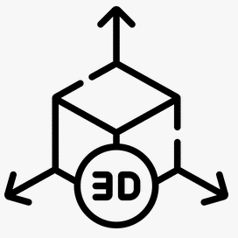
MAS tutkimusprosessi
Kajoava tutkimus
- kairaus/sahausnäytteet
Lisätietotarve
Mahdollinen
muinaisjäänne
Uudet kohteet
Tutkimuslupa
Koekaivaukset
- puolimallin tekeminen
Akateeminen
tutkimus
Tunnistaminen &
paikantaminen
Tutkimuskaivaukset
- esinenostot, konservointi
Itämeren hylkyjen ontologia
- kiinteä muinaisjäänne K/E?
- korjattu sijaintitieto
- 3D-malli & kohdekuvaus
- alustava radiohiiliajoitus
- havainnot ja tulkinnat
- alustava typologia
- suojelu/uhka-arvio
- kaiku, kuva ja videomateriaali
Kuvaaminen &
näytteenotto
Julkaisut
- artikkelit jne.
Lähtötiedot
3D-mallinnus &
radiohiiliajoitus
Muinaisjäännösrekisteri
Uudet tiedot
Analyysi &
tulkinta

Slide 7
Oceans, seas, lakes, rivers and streams hide a treasure trove of heritage - from shipwrecks and artworks to everyday objects. Today, however, these underwater artefacts are in danger, due to looting, exploitation of marine resources, climate disruption, and pollution.
UNESCO seeks to protect and raise awareness of these traces of the past, which tell a unique tale of humanity. Our 2001 Convention on the Protection of Underwater Cultural Heritage establishes a common framework for the identification, preservation and sustainability of objects that have been immersed for at least 100 years.

Slide 8
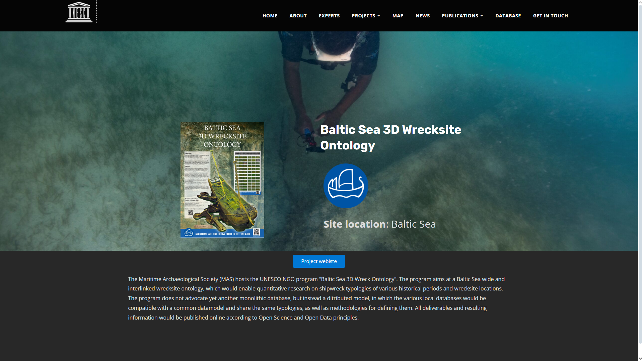

Slide 9
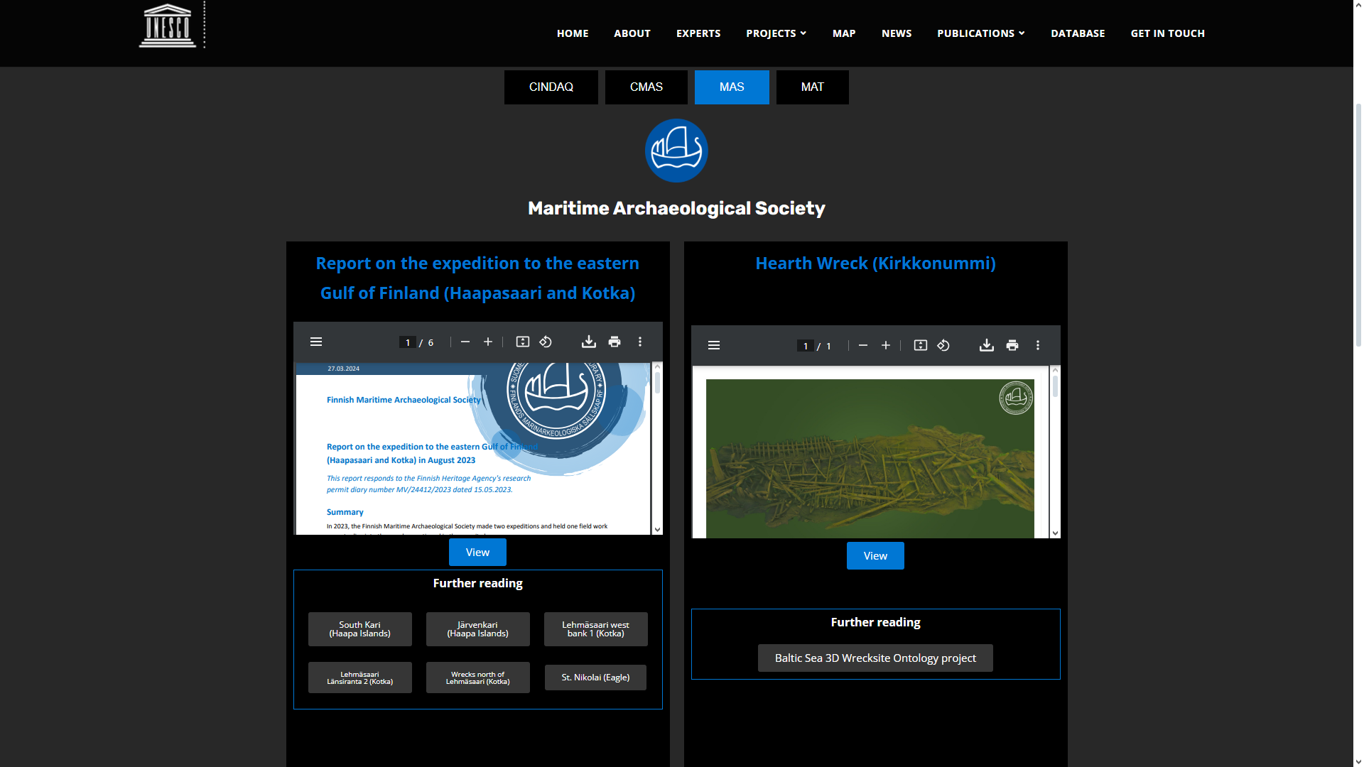

Slide 10
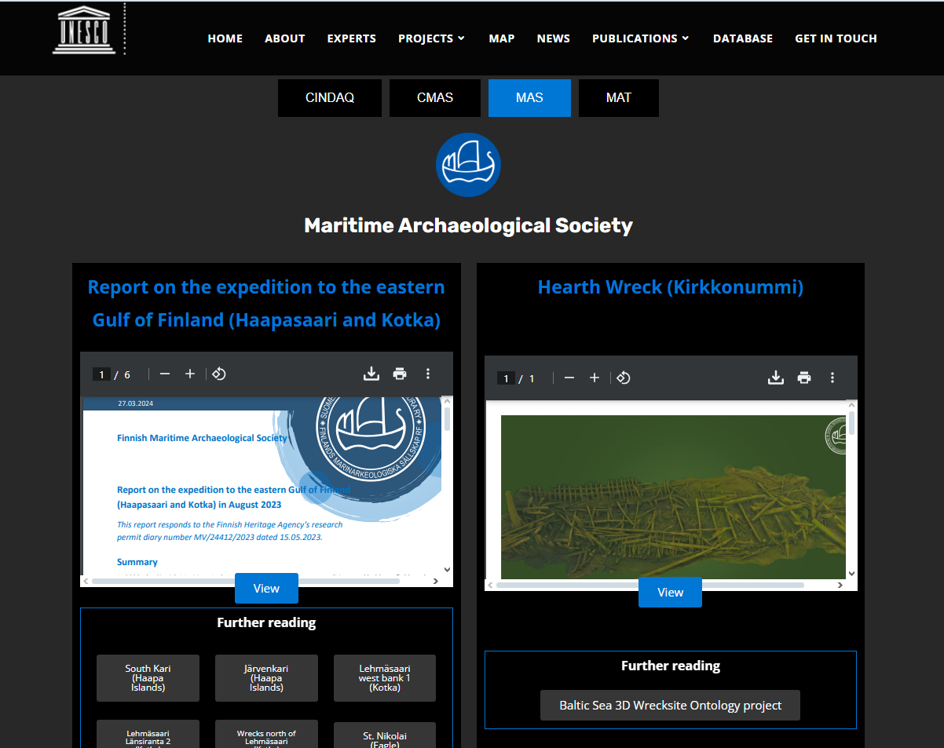
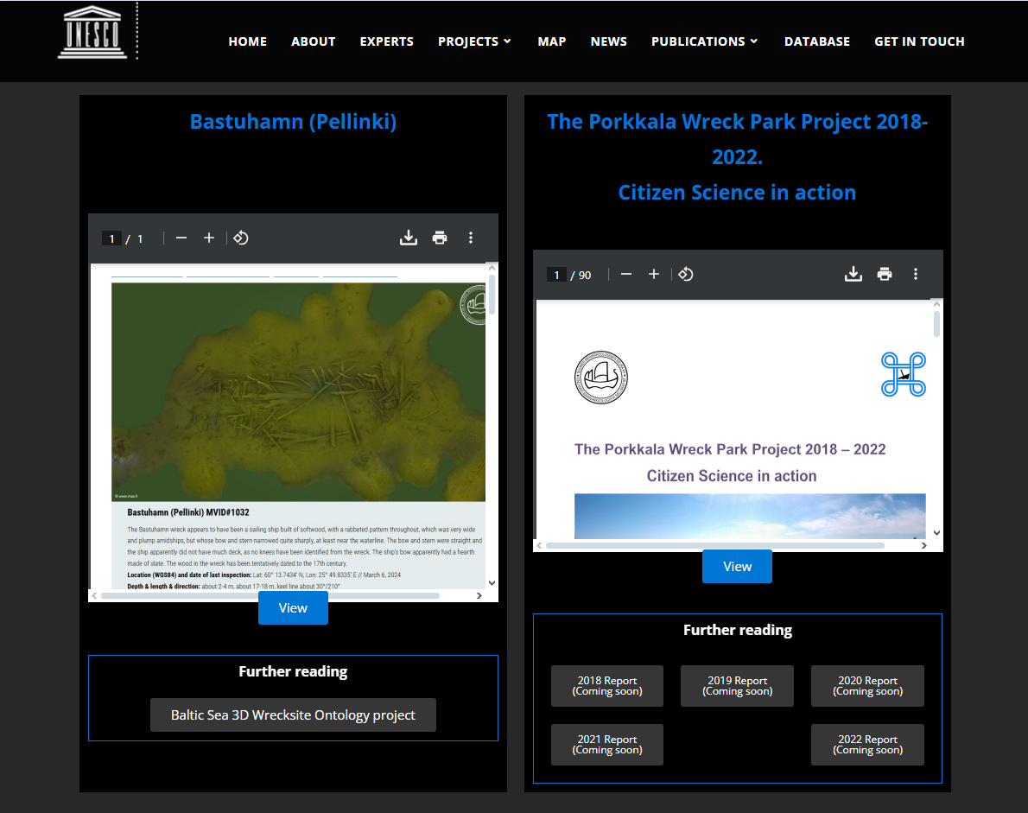
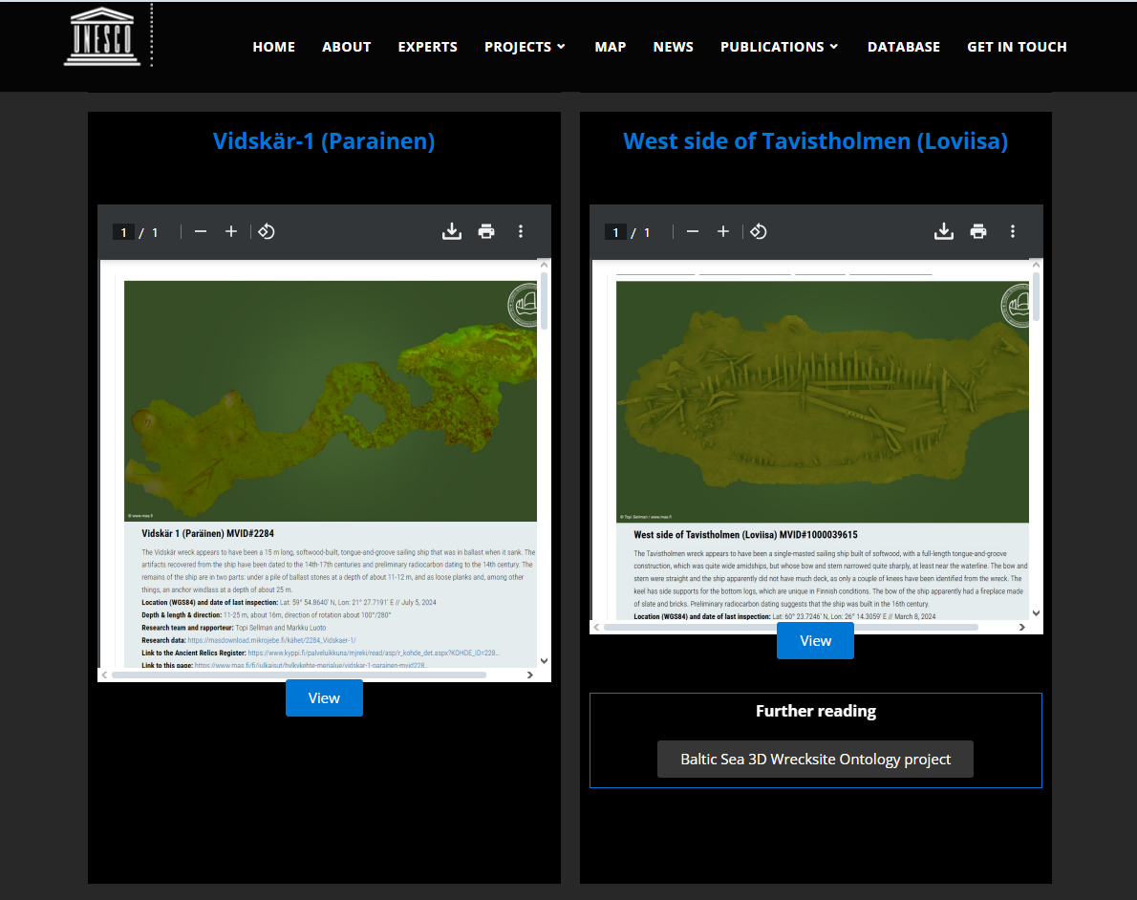

Slide 11
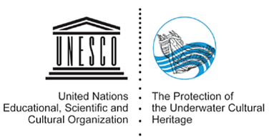
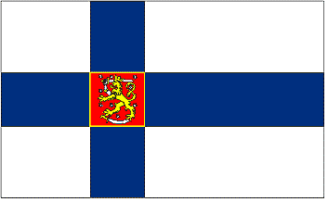
UNESCO:n vedenalaisen kulttuuriperinnön suojelun yleissopimuksen ratifiointi
Ratifiointi ei vaatisi
kiireellisiä muutoksia olemassa olevaan lainsäädäntöön
lisääntyvää byrokratiaa tai muita kuluja eli sopimus on hallinnoltaan kevyt
meriklusteria tai sinisen kasvun ekosysteemiä tinkimään kasvustaan

Slide 12
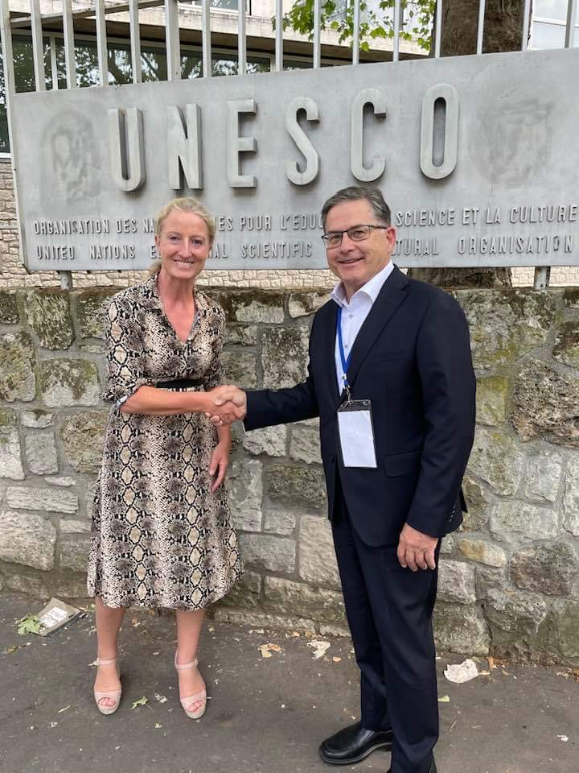
UNESCO:n vedenalaisen kulttuuriperinnön suojelun yleissopimuksen ratifiointi
Ratifiointi tarkoittaisi
Kansainvälisen korkeakoulu- ja tutkimusyhteistyön lisääntymistä
Pohjois-Eurooppalaisen tutkimus- ja suojelutyön johtajuutta
KV-rahoitusmahdollisuuksien lisääntymistä kaikelle siniselle kasvulle

